Slide 1
회원탈퇴하다(UC041) 앱

Slide 2
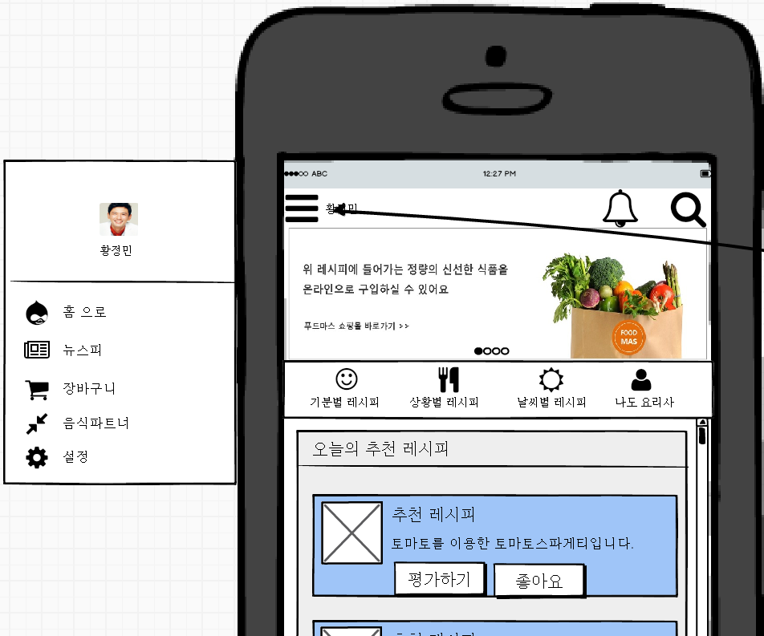
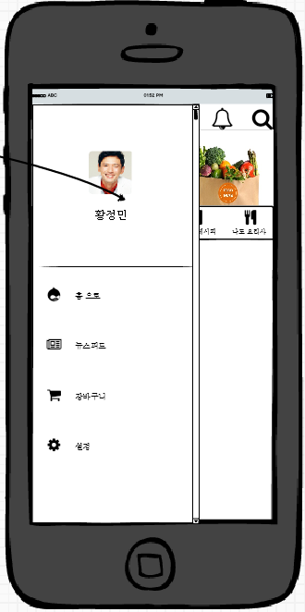
화면제목
앱 메인 화면
페이지 경로
앱메인화면에서 프로필 정보를 클릭한 화면
Description(이치윤,박세훈)
1 | 메뉴버튼을 클릭하면 프로필창이 출력된다
2 | 프로필 사진을 클릭하면 프로필 페이지로 이동한다.
1
2
회원탈퇴하다(UC041)
MainFlows 1

Slide 3
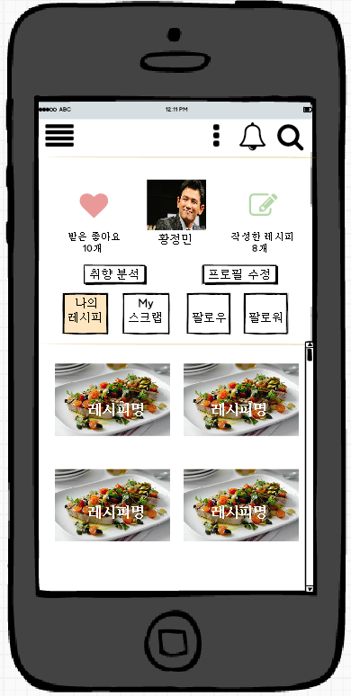
화면제목
프로필 정보
페이지 경로
앱메인화면에서 프로필 정보를 클릭하고 프로필 수정을 클릭한 화면
Description(이치윤,박세훈)
1 | 프로필 수정버튼을 클릭하면 프로필 수정페이지로 이동한다.
1
1
회원탈퇴하다(UC041)
MainFlows 1

Slide 4
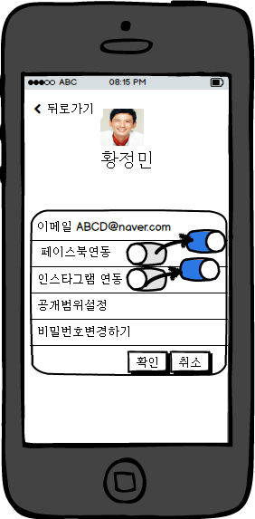
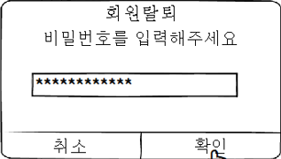

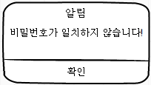

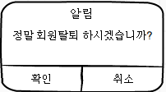
화면제목
프로필 수정
페이지 경로
프로필 수정에서 회원탈퇴를 클릭하고 비밀번호를 입력한 화면
Description(이치윤,박세훈)
1 | 회원탈퇴 팝업창이 생성되고 비밀번호 입력하고 확인을 클릭할경우 결과 팝업창이 출력된다.
2 | 비밀번호가 일치하지 않았을 경우 “비밀번호가 일치하지 않습니다”라는 메시지가 출력되는 팝업창이다.
3 | 비밀번호를 입력하지 않았을 경우 “비밀번호를 입력하세요”라는 메시지가 출력되는 팝업창이다.
4 | 비밀번호가 일치할경우 ＂정말 회원탈퇴 하시겠습니까?”라는 메시지가 출력되는 팝업창이다.
회원탈퇴하다(UC041)
Main Flows 1~3
회원탈퇴하다(UC041) Alternative Flows 1
회원탈퇴하다(UC041) Alternative Flows 2
1
회원탈퇴
회원탈퇴하다(UC041) MainFlows 4
2
3
4

Slide 5
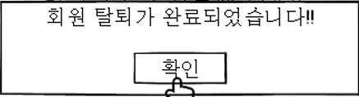
화면제목
회원탈퇴
페이지 경로
회원탈퇴 완료에서 확인을 클릭한 화면
Description(이치윤,박세훈)
1 | 회원탈퇴 팝업창이 생성되고 비밀번호 입력하고 확인을 클릭할경우 결과 팝업창이 출력된다.
2 | 확인을 클릭하면 메인화면으로 돌아간다.
3
4
회원탈퇴하다(UC041)
Main Flows 4~8
2
회원탈퇴
1

